Slide 1



Фінальний проект курсу
Mathematics for Computer Science and Introduction to Problem-Solving Techniques

Slide 2
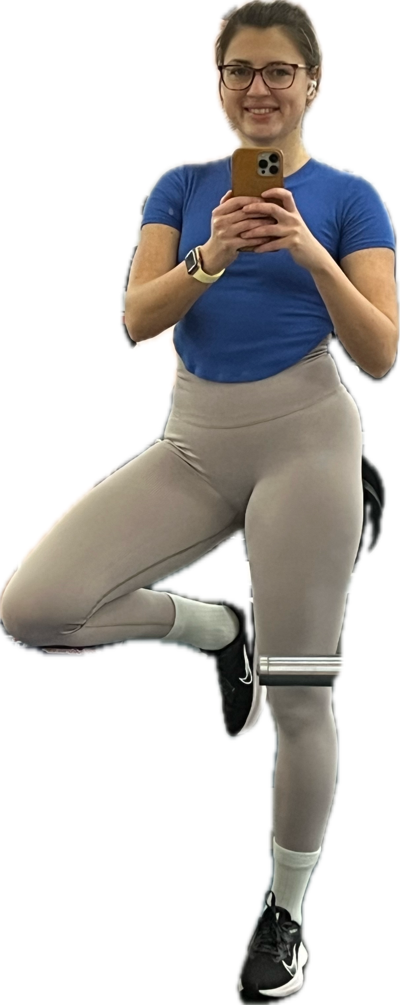
Воротченко Юлія
35 років
В минулому iOS розробниця
Захоплююсь фізичною культурою

Slide 3

Аналіз та підготовка даних
Огляд підготовки даних:
Проаналізувала початкову структуру набору даних і типи змінних (категорійні, числові, дата-час).
Очистила дані шляхом перетворення змінних часу на об’єкти datetime та заповнила відсутні значення, щоб забезпечити цілісність даних і уникнути упередженого аналізу.

Slide 4

Аналіз даних покроково:
Огляд набору даних:
Описала початкову структуру та вміст набору даних.
Ідентифікувала типи змінних (категорійні, числові, дата-час).
Очищення даних:
Об’єкти «Bedtime» і «Wakeup time» перетворила з рядка на об’єкти datetime, щоб забезпечити аналіз на основі часу.
Перевірила та заповнила відсутні значення, щоб зберегти цілісність даних і уникнути упередженого аналізу через неповні дані.

Slide 5
Аналіз даних покроково:
Обробка відсутніх значень:
Вирішила заповнити відсутні значення, а не видаляти їх, щоб зберегти кількість і цілісність даних.
Пропущені числові значення заповнила медіаною відповідних стовпців, яка менш чутлива до викидів, ніж середнє значення.
Excluded non-predictive variables such as 'ID' which do not contribute to analysis.
Кодування категоріальних змінних:
Перетворено двійкові категоріальні змінні «Стать» і «Статус куріння» в числовий формат (0 і 1) для регресійного аналізу, забезпечуючи сумісність з алгоритмами моделювання.

Slide 6


Аналіз даних покроково:
Аналіз даних:
Провела початкове дослідження, щоб зрозуміти структуру дата сету, розглянувши такі статистичні дані, як середнє значення, медіана, діапазони та дисперсії.
Проаналізувала потенційну мультиколінеарність на основі кореляційної матриці та використала VIF для ідентифікації сильно корельованих змінних.
Створила візуалізації для розподілу змінних і їх кореляцій для виявлення закономірностей і зв’язків.
Розподіл даних:
Розділила набір даних на набір для навчання та набір для тестування, заклавши основу для побудови та оцінки прогнозних моделей.

Slide 7
Моделювання
Огляд регресійного моделювання
Мета: передбачити «Ефективність сну» за допомогою різних методів регресії.
Підхід: три різні моделі для надійного аналізу.
Різноманітність моделей: лінійна регресія, дерево рішень і випадковий ліс для початкового різноманітного набору моделей.

Slide 8




Вибір моделі та навчання
Лінійна регресія: надає основу для розуміння лінійних зв’язків між змінними.
Гребнева регресія: впроваджує регуляризацію для усунення мультиколінеарності та покращення узагальнення моделі.
Регресія ласо: Виконує вибір ознак шляхом зменшення коефіцієнтів менш важливих ознак до нуля.
Регресія дерева рішень: досліджує нелінійні зв’язки та фіксує взаємодію складних функцій.
Регресія Random Forest: ґрунтується на моделі дерева рішень із використанням методу ансамблю для кращої точності та контролю над переобладнанням.
Support Vector Regression (SVR): використовує гнучке ядро для фіксації складних нелінійних зв’язків.
Регресія градієнтного посилення: використовує стратегію додаткової моделі для надійного прогнозування шляхом повторного виправлення попередніх помилок.

Slide 9
Стратегія розподілу даних
Розподіл набору даних: розділити на набори для навчання (80%) і тестування (20%) для оцінки продуктивності моделі.
Перехресна перевірка: застосовується під час налаштування моделі для пом’якшення переобладнання та оцінки стабільності моделі.

Slide 10
Навчання регресійних моделей
Лінійна регресія: підгонка за допомогою звичайного методу найменших квадратів для фіксації прямих лінійних залежностей.
Гребнева регресія: застосована регуляризація L2, щоб зменшити переобладнання та керувати мультиколінеарністю, зберігаючи можливість інтерпретації моделі.
Lasso Regression: використовується регуляризацію L1 для її здатності виконувати вибір ознак шляхом скорочення деяких коефіцієнтів до нуля.
Дерево рішень: оптимізувала зоб збалансувати складність з контролем глибини щоб запобігти надлишковому навчанню під час захоплення нелінійних патернів.
Random Forest: налаштувала з декількома деревами рішень для підвищення стабільності й точності прогнозування.
Support Vector Regression (SVR): адаптувала ядро для вирішення нелінійних зв’язків через простір функцій більшої розмірності.
Регресія посилення градієнта: послідовно додала дерева, кожне з яких виправляє залишки попередніх.

Slide 11
Метрики
Середня абсолютна помилка (MAE): відображає середню величину помилок у передбаченнях без урахування їхнього напрямку. Менші значення вказують на вищу точність. Для нашої кращої моделі MAE становив 0,0365, що свідчить про близькість прогнозів до фактичних значень.
Середня квадратична помилка (MSE): підкреслює більші помилки, зводячи їх у квадрат, що може бути особливо корисним, коли великі помилки небажані. Менша MSE вказує на модель, яка зазвичай робить менші помилки прогнозування. Наша модель Random Forest досягла MSE 0,0026, що вказує на мінімально великі відхилення.
Середньоквадратична помилка (RMSE): надає величину помилки в тих самих одиницях, що й прогнозоване значення. Із середньоквадратичним значенням 0,0505 модель Random Forest показала, що типові помилки передбачення були невеликими.
R-квадрат (R²): вказує на частку дисперсії залежної змінної, яку можна передбачити на основі незалежних змінних. R² ближче до 1 означає вищу частку дисперсії, враховану моделлю. R² Random Forest 0,8628 свідчить про те, що це може пояснити приблизно 86% мінливості ефективності сну.

Slide 12
Аналіз ефективності моделей
Лінійна регресія: Добре впоралася з базовим аналізом лінійних залежностей, має R² 0.7940, що вказує на здатність пояснити близько 79.40% варіативності ефективності сну.
Рідж-регресія: Надає результати дуже близькі до лінійної регресії з R² 0.7938, пропонує більш обережні прогнози за рахунок регуляризації.
Лассо регресія: Значно гірше впоралася з прогнозуванням, з R² всього 0.4280, що може вказувати на занадто сувору пеналізацію, яка призводить до надмірного спрощення моделі.
Регресія рішеннями деревами: Показала помірну ефективність з R² 0.7312, можливі причини — занадто проста структура моделі або перенавчання.
Random Forest: Виступила найкраще з усіх моделей, R² 0.8628 свідчить про те, що модель пояснює близько 86.28% варіативності і має найнижчі помилки за всіма метриками.
Регресія опорними векторами (SVR): Показала продуктивність, що може зрівнятися з деревом рішень з R² 0.7311, що може вказувати на недонавчання або невідповідний вибір ядра.
Градієнтний бустінг регресії: Показала міцну ефективність з R² 0.8621, майже зрівнявшись з випадковим лісом і вказуючи на здатність пояснити приблизно 86.21% варіативності.

Slide 13
Аналіз результатів

Slide 14
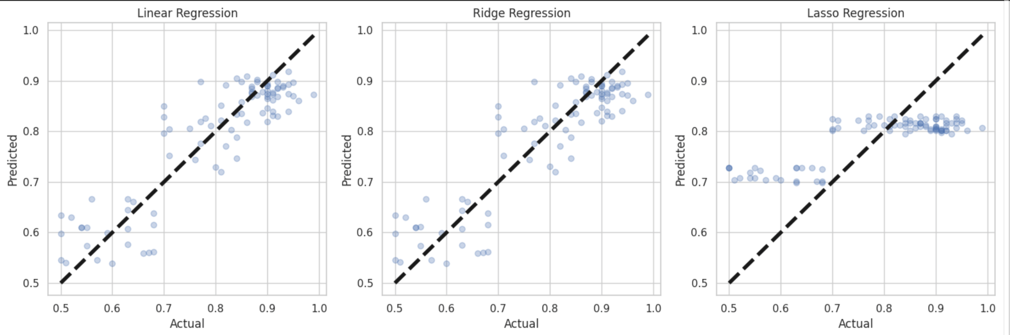
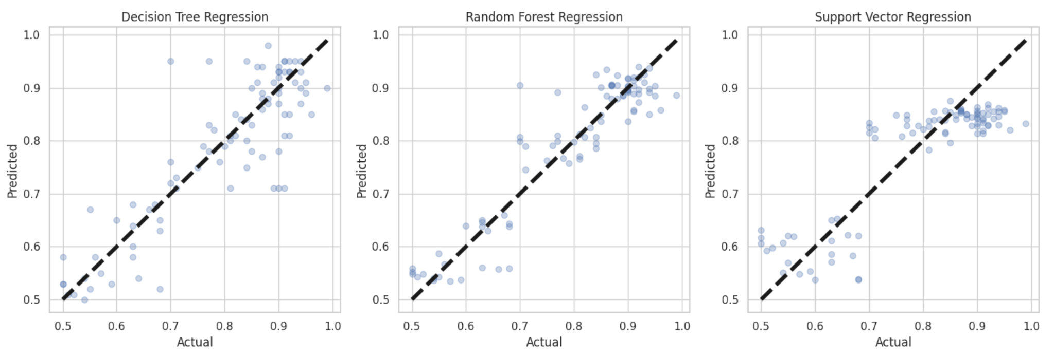
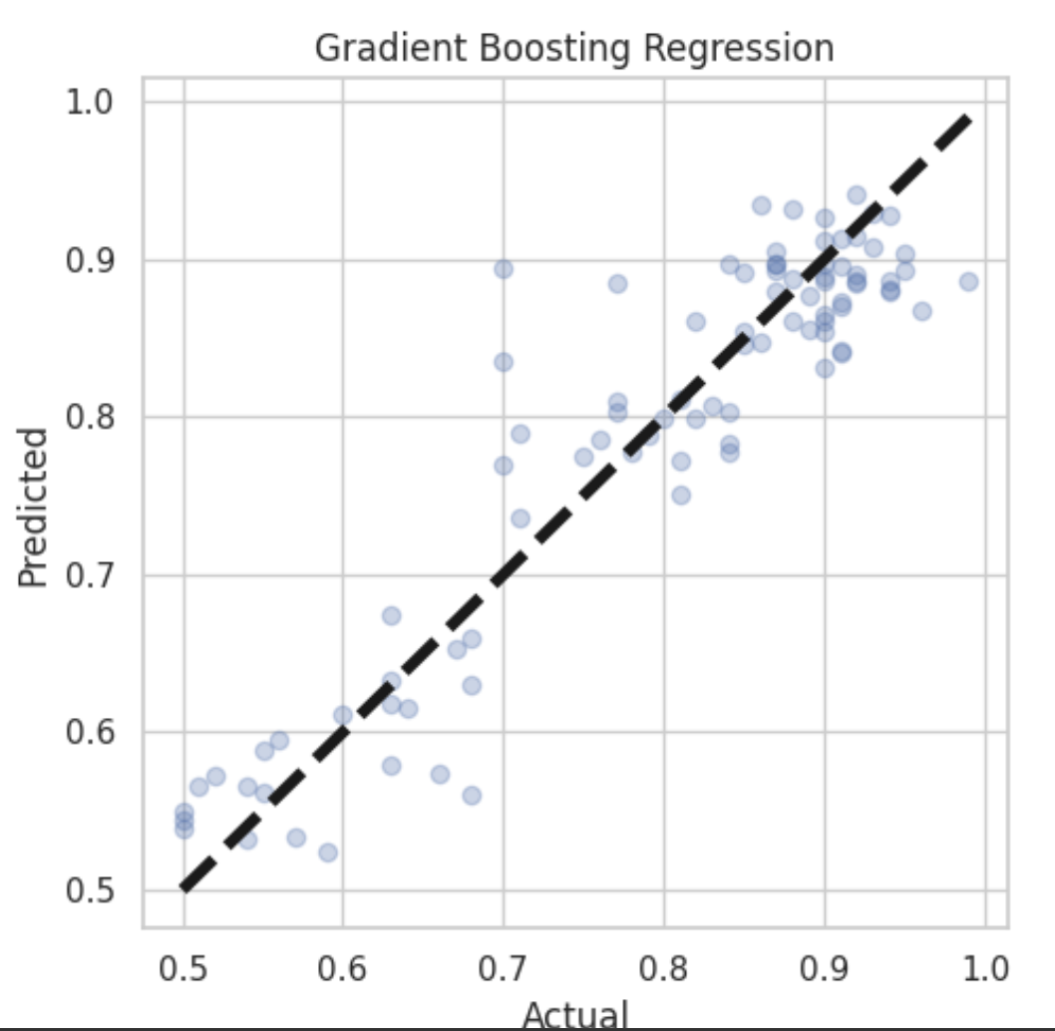
Порівняння справжніх та прогнозованих даних
Графік для Random Forest: Найменше зміщення від ідеальної лінії, ілюструє високу точність прогнозів.
Графік для Лассо Регресії: Помітне відхилення точок від лінії, свідчить про значні помилки прогнозування.

Slide 15
Аналіз помилок
MAE і RMSE:
Найнижчий MAE (0.0365) і RMSE (0.0505): Random Forest, ідентифікує модель з найточнішими прогнозами.
Високий RMSE (0.1032): Лассо Регресія, свідчить про значні помилки в прогнозах.
MSE:
Найнижчий MSE (0.0026): Random Forest і Gradient Boosting Regressions, показує найменші відхилення в прогнозах.

Slide 16

Висновки
Різноманітність Моделей: Використання різних типів регресійних моделей дозволило нам глибше зрозуміти динаміку та взаємозв’язки в даних.
Ефективність Моделей: Моделі Random Forest та Gradient Boost продемонстрували найкращу продуктивність, забезпечивши найвищі значення R² та найнижчі помилки за MAE та RMSE.
Проблеми з Lasso Регресією: Ця модель показала значні труднощі з точністю прогнозів, що потребує перегляду параметрів регуляризації або стратегії моделювання.
Важливість Перевірки Колінеарності: Аналіз VIF виявив сильну колінеарність між деякими ознаками, що підкреслює необхідність уважної підготовки даних перед моделюванням.

Slide 17

Мої інсайти і враження
Інтерпретація Результатів: Моделі з високим R² та низькими значеннями MAE та RMSE краще підходять для прогнозування ефективності сну.
Оптимізація Моделей: Для моделей з низькою продуктивністю, як Lasso, слід розглянути зменшення ступеня пеналізації або заміну на більш гнучкі моделі.
Подальші Дослідження: Розглянути вплив зовнішніх чинників, як-от стрес або дієта, які можуть впливати на якість сну, але не були враховані в даному датасеті.
Використання Глибших Моделей: Враховуючи складність інтеракцій між ознаками, можливо вигідно буде використовувати більш складні моделі машинного навчання, такі як глибоке навчання, для кращого уловлювання неочевидних зв'язків.

Slide 18

Дякую за увагу

